Slide 1

Azubi
Ort, Datum

Slide 2

Worum geht es?
Als Auszubildende(r) stehst Du am Anfang eines ganz neuen Weges.
Du wirst sehr viele Dinge über Deinen zukünftigen Beruf lernen.
Doch jeder Beruf hat seine spezifischen Gefahren.
In dieser Unterweisung wirst Du lernen, worauf Du ganz besonders achten musst!
©bluedesign – Adobe Stock

Slide 3
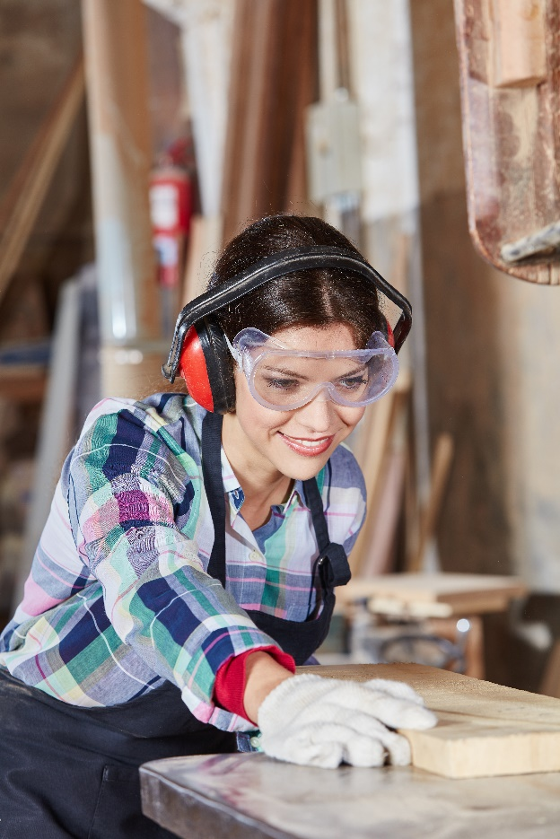
Mit diesen Gefahren musst Du rechnen
In jedem Unternehmen gibt es unterschiedliche Gefahren:
Arbeit mit Maschinen
Kontakt mit Gefahrstoffen
Transport schwerer Gegenstände
Umgang mit Elektrizität
Hitze, Kälte, Nässe oder Staub
Arbeiten in großen Höhen
Entstehung von Strahlung
Mangelhafte Ergonomie
Gefährdungen durch andere Personen /-gruppen
©Robert Kneschke – Adobe Stock
Notes:
Im Gegensatz zu einer Schule sind Unternehmen sehr unterschiedlich aufgebaut und Du kannst mit einer Vielzahl von Gefahren in Berührung kommen:
[[KLICK]]: Die Arbeit an Maschinen ist mit vielen Gefahren verbunden und unterliegt deshalb vielen Sicherheitsregeln…
[[KLICK]]: Du kannst bei Reinigungsarbeiten oder auch im Zuge sonstiger Tätigkeiten mit Gefahrstoffen in Berührung kommen…
[[KLICK]]: Beim Transport schwerer Gegenstände kannst Du Dich überheben, sie können aber auch auf Dich stürzen…
[[KLICK]]: Bei einigen Tätigkeiten ist die Berührung mit unter Spannung stehenden Teilen möglich…
[[KLICK]]: Auch Hitze, Kälte, Nässe oder das Entstehen von Staub ist bei bestimmten Berufen oder Arbeiten möglich…
[[KLICK]]: Vielleicht musst Du Deinen Arbeitsplatz sogar nur per Leiter oder Hubsteiger erreichen, weil er sich in luftiger Höhe befindet…
[[KLICK]]: Und auch mit dem Entstehen von Strahlung z. B. beim Schweißen ist zu rechnen…
[[KLICK]]: Aber selbst, wenn Du nur im Büro arbeitest, bist Du Gefahren ausgesetzt, wenn Dein Arbeitsplatz nicht ergonomisch ausgestattet ist… oder Du schlicht über ein Kabel stolperst…

Slide 4
Rechtliche Grundlagen des Arbeitsschutzes?
Dein Arbeitgeber muss zahlreiche Auflagen erfüllen, um die Gefährdungen so gering wie möglich zu halten:
Arbeitsschutzgesetz (ArbSchG)
Arbeitszeitgesetz (ArbZG)
Produktsicherheitsgesetz (ProdSichG)
Gesetzliche Unfallversicherung (DGUV)
Arbeitssicherheitsgesetz (ASiG)
Arbeitsstättenverordnung (ArbStättV)
Jugendarbeitsschutzgesetz (JArbSchG)
Mutterschutzgesetz (MuSchG)
Notes:
Es gibt es eine Vielzahl an Gesetzen und Regelwerken, an die sich die Unternehmen halten müssen, um Gefährdungen möglichst ausschließen zu können. Du brauchst diese Gesetze natürlich nicht alle zu kennen, aber es ist gehört, sie wenigstens einmal gehört zu haben:
[[KLICK]]: Das Arbeitsschutzgesetz ist praktisch die Basis für den Arbeitsschutz und beschreibt den allgemeinen Aufbau aller Maßnahmen aber auch die Pflichten der Beschäftigten, also was Du zu tun hast. Darauf kommen wir noch genauer…
[[KLICK]]: Das Arbeitszeitgesetz regelt wie lange man arbeiten darf und wie viele Pausen gemacht werden müssen.
[[KLICK]]: Die Werkzeuge oder Arbeitsmittel mit denen Du arbeitest müssen natürlich auch sicher sein und das regelt ganz allgemein das Produktsicherheitsgesetz.
[[KLICK]]: Da im Falle eines Arbeitsunfalls häufig die Gesetzliche Unfallversicherung für die Folgen aufkommt, werden auch von ihrer Seite Vorgaben gemacht, die die staatlichen Gesetze ergänzen. Diese sind im 7. Sozialgesetzbuch zusammengefasst.
[[KLICK]]: Ein eher spezielles Gesetz ist das Arbeitssicherheitsgesetzt das Regelungen bezüglich der Sicherheitsfachkräfte oder Betriebsärzte enthält.
[[KLICK]]: Die Arbeitsstättenverordnung geht im Besonderen auf die Anforderungen an die baulichen Begebenheiten eines Unternehmens ein wie Beleuchtung, Raumklima, Fluchtwege aber auch Pausen- und Ruheräume.
[[KLICK]]: Für Dich ist noch das Jugendarbeitsschutzgesetz von Interesse, denn damit wird auf die speziellen Gefährdungen für junge Menschen reagiert.
[[KLICK]]: und auch das Mutterschutzgesetzt kann evtl. zum Tragen kommen
Daneben gibt es noch eine ganze Reihe weiterer auch sehr spezieller Gesetze und Verordnungen.

Slide 5
Was ist Arbeitsschutz überhaupt?
Der betriebliche Arbeitsschutz umfasst alle Maßnahmen, um Gefährdungen zu minimeren:
Gefährdungsbeurteilung:
Erkennen der Gefahren
Entwickeln von Schutzmaßnahmen
Erprobung und Kontrolle auf Wirksamkeit
Information der Arbeitnehmer
Unterweisung
Betriebsanweisung
Überwachung der Arbeitnehmerpflichten
Notes:
Ziel des betrieblichen Arbeitsschutzes ist es, alle auftretenden Gefahren so weit es geht zu eliminieren. Ist das nicht möglich, müssen sie zumindest auf ein Restrisiko zu reduzieren. Das umfasst mehrere Arbeitsschritte, die auch in den genannten Gesetzen beschrieben sind:
In einer Gefährdungsbeurteilung muss er
[[KLICK]]: die Gefahren zunächst überhaupt einmal erkennen und
sie mittels geeigneter Maßnahmen beseitigen oder reduzieren.
Es stellt sich aber oft erst später heraus, ob eine Maßnahme auch wirklich so funktioniert wie geplant. Deshalb muss überwacht werden, ob die Maßnahmen zum gewünschten Ziel führen.
[[KLICK]]: Die Mitarbeiter sind über alle Risiken und Gegenmaßnahmen zu informieren. Das geschieht u. a. in Unterweisungen aber auch Betriebsanweisungen.
[[KLICK]]: Aber was nützen die besten Sicherheitsmaßnahmen und Informationen, wenn sich keiner daran hält. Der Arbeitgeber darf aber nicht einfach sagen: das ist doch nicht mein Problem, sondern er muss ich aktiv darum kümmern, dass nicht gegen die Regeln verstoßen wird. Notfalls mit drastischen Mitteln wie einer Kündigung.
Du siehst, Arbeitsschutz ist eine sehr umfangreiche Aufgabe, die in den meisten Unternehmen gewissenhaft betrachtet wird. Es geht also nicht darum, kleinliche Gesetze zu befolgen oder um übertriebene Ängstlichkeit. Die Regeln wurden von erfahrenen Menschen aufgestellt, die manchmal auch selbst schlimme Unfälle mit erlebt haben.

Slide 6
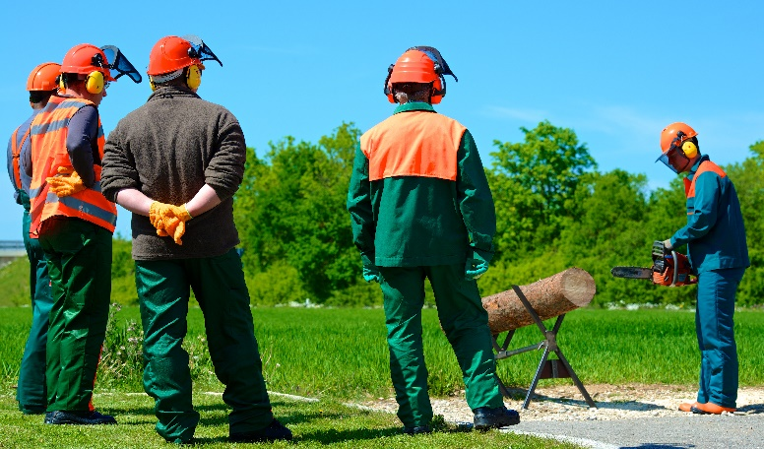
Unterweisungen
Eine Unterweisung ist eine
theoretische und/oder
praktische Schulung über:
den Umgang mit bestimmten Arbeitsmitteln
den Umgang mit Gefahrstoffen
Abläufe innerhalb des Unternehmens
das Verhalten im Gefahrfall
Die Teilnahme wird schriftlich bestätigt!
©AK-Digiart – Adobe Stock
Notes:
Ein sehr wichtiges Werkzeug für sicheres Arbeiten im Unternehmen ist die Unterweisung.
[[KLICK]]: Du kannst Unterweisungen zu unterschiedlichsten Themen erhalten… z. B. für die sichere Handhabung mit bestimmten Werkzeugen und Maschinen, was Du beim Umgang mit gefährlichen Substanzen beachten musst.. Oder aber zu allgemeinen Themen wie Betriebsabläufe oder Verhalten im Gefahrfall…
Als Azubi wirst Du vor Aufnahme Deiner Tätigkeiten eine Erstunterweisung erhalten und – wenn Du zwischen 15 und 17 Jahre alt bist – alle 6 Monate eine Wiederholung. Ansonsten jedes Jahr.
Die Teilnahme wird von Dir schriftlich bestätigt. Du solltest einer Unterweisung immer aufmerksam folgen. Das dient Deiner eigenen Sicherheit. Du bist aber auch dazu rechtlich verpflichtet.

Slide 7
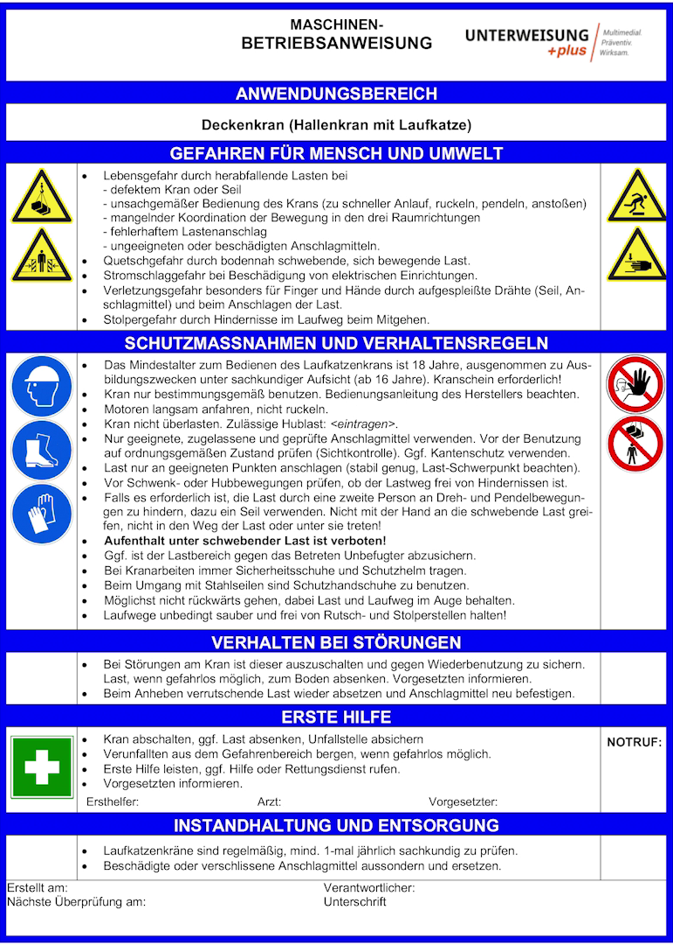
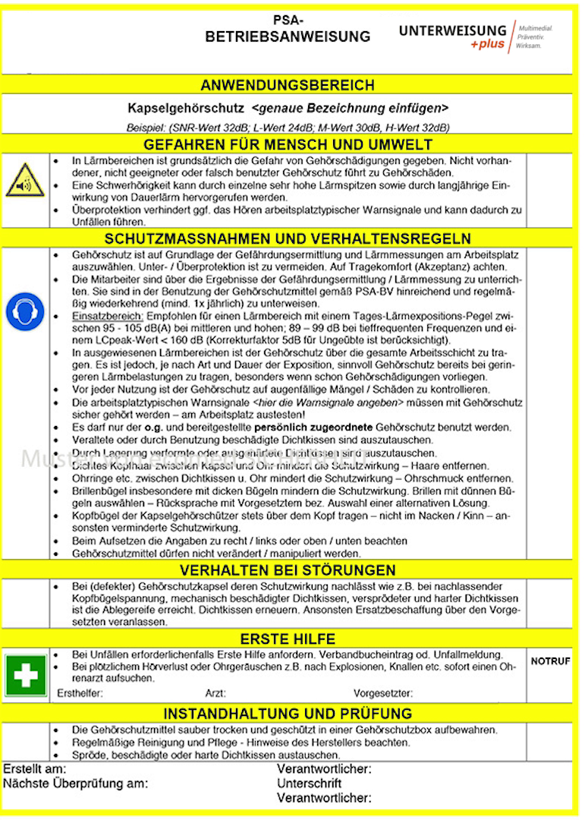
Betriebsanweisungen
Notes:
Betriebsanweisungen sind ein weiteres Mittel zur Einhaltung des Arbeitsschutzes. Du findest Sie an vielen Stellen im Betrieb und sie erklären Dir auf verständliche und kompakte Art und Weise, wie Du mit bestimmten Anlagen, Maschinen oder Gefahrstoffen umzugehen hast.

Slide 8






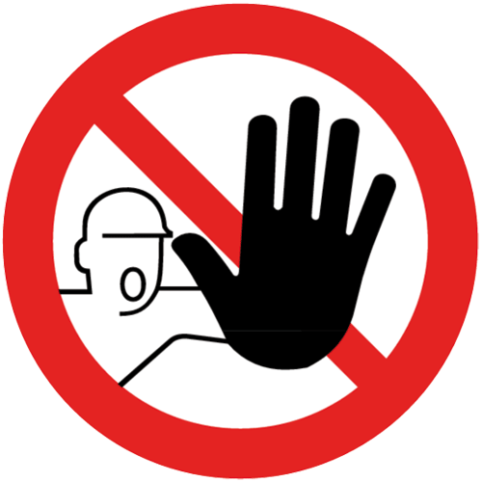








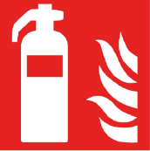

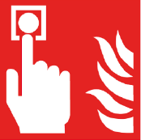

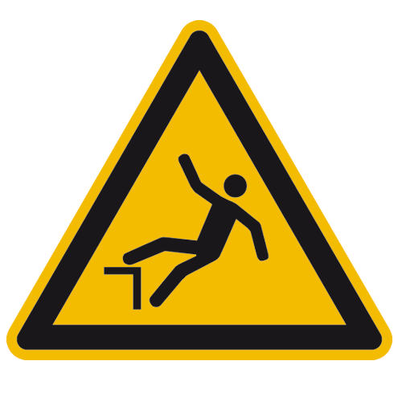

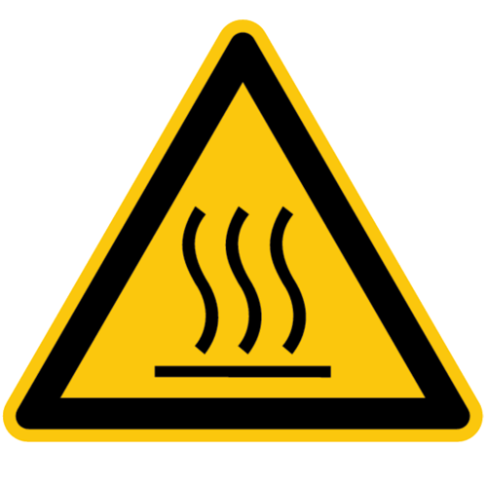

Sicherheitskennzeichnung
Gebotsschilder
Verbotsschilder
Rettungszeichen
Brandschutzzeichen
Warnschilder
Notes:
Im Unternehmen gibt es eine Menge genormter Hinweisschilder, die als Sicherheitskennzeichnung bezeichnet werden… Diese werden in Gruppen eingeteilt. Dazu einige Beispiele:
[[KLICK]]: Da sind zunächst die Gebotsschilder, die Dir sagen, das Du hier etwas tun musst… eine Schutzbrille, Gehörschutz, Handschuhe oder einen Kopfschutz tragen oder z. B. die Hände waschen sollst.
[[KLICK]]: Dann sind da die Verbotsschilder, die Dir sagen, dass Du hier etwas nicht tun darfst… etwas nicht berühren… einen Bereich nicht betreten… kein eingeschaltetes Handy bei Dir tragen… keine Flamme entzünden oder nicht rauchen
[[KLICK]]: Die nächste Gruppe sind die Rettungs- oder Rettungswegzeichen. Sie zeigen Dir z. B. wo Du lang musst… nach recht oben… nach links… wo Du Erste-Hilfe-Material oder ein Notruf-Telefon findest und wo sich eine Sammelstelle befindet zu der Du gehen musst, wenn ein Notfall passiert ist und der Betrieb evakuiert werden muss.
[[KLICK]]: Ganz ähnlich sind die Brandschutzzeichen allerdings nur für den Brandfall… wo sind Feuerlöscher zu finden, wo das Brandmeldetelefon oder noch einfacher der Brandmelder.
[[KLICK]]: Ganz wichtig sind auch die Warnschilder. Sie warnen Dich vor ganz bestimmten Gefahren… einem elektrischen Schlag, Absturzgefahren, der Gefahr, sich die Hände einzuquetschen, heißen Oberfläche oder radioaktiver Strahlung.

Slide 9
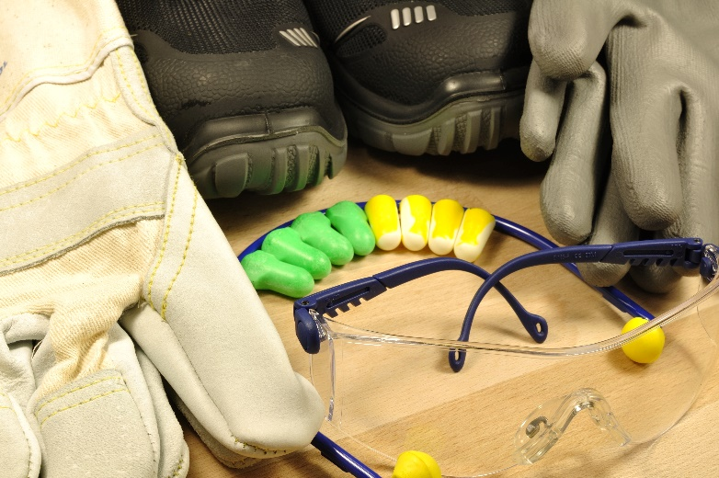
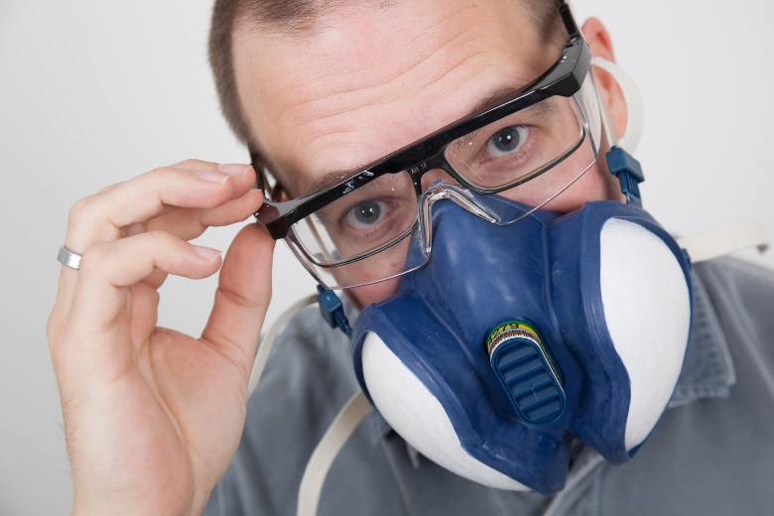
Persönliche Schutzausrüstung (PSA)
Sicherheitsschuhe
Schutzbrille
Gehörschutz
Kopfschutz (Helm)
Schutzhandschuhe
Atemschutzmaske
Schutzanzüge
Knieschützer
Absturzsicherungen
©dima_pics – Adobe Stock
©Simon Ebel – Adobe Stock
Notes:
Um Dich bei nicht zu vermeidenden Gefährdungen schützen zu können, erhältst Du je nach Art Deiner Arbeit eine Persönliche Schutzausrüstung (PSA). Pflege sie gut und geh auch sonst sorgsam damit um aber vor allem: nutze sie, auch wenn die Arbeit noch so kurz ist.

Slide 10
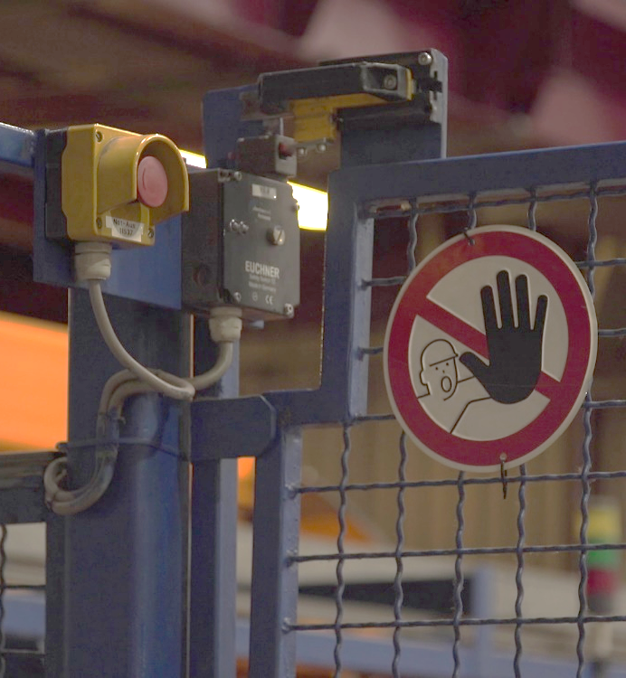
Das darfst Du auf keinen Fall tun
Wenn Du allein im Betrieb
unterwegs bist, darfst Du
niemals:
Bereiche betreten, zu denen
der Zutritt verboten ist.
Schaltvorgänge ausführen, zu denen Du nicht angewiesen wurdest.
Arbeitsmittel verwenden, die du nicht kennst bzw. nicht unterwiesen wurdest
©safety Xperts

Slide 11
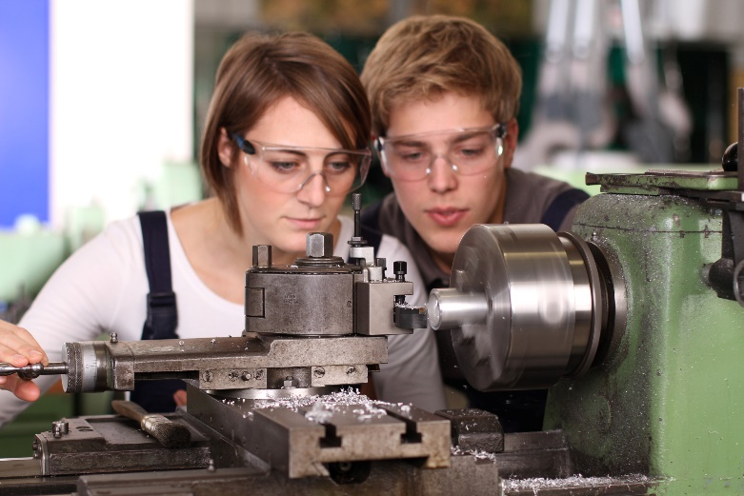
So kannst Du Dich einbringen
Arbeitsschutz dient vor allem
Dir selbst!
Spiel nie den Helden
Handele nicht auf eigene
Faust, auch wenn Du es noch so gut meinst
Lehrlinge, die schon länger im Betrieb sind, wollen oft demonstrieren, was sie können und dürfen, lass Dich davon nicht beeinflussen
Sei aufmerksam und frage, wenn Du etwas nicht weißt
©ehrenberg-bilder – Adobe Stock

Slide 12
Zusammenfassung
Die erste Zeit im neuen Unternehmen ist aufregend, anstrengend aber auch gefährlich!
Halte Dich an die Anweisungen
Pflege und verwende Deine Persönliche Schutzausrüstung
Nimm aufmerksam an Unterweisungen teil
Beachte die Betriebsanweisungen
Wenn Du Dir nicht sicher bist, frage einen erfahrenen Kollegen oder Deinen Vorgesetzten!

Slide 13
Vielen Dank für Deine Aufmerksamkeit

